Slide 1



Python核心编程
less interests. more interest
Logic Education
顾卿
VIP中心投诉电话：0731-85056050

Slide 2

今日小目标
01-算术运算符
02-比较运算符
03-赋值运算符
04-逻辑运算符
05-成员运算符
06-身份运算符
07-三目运算符

Slide 3

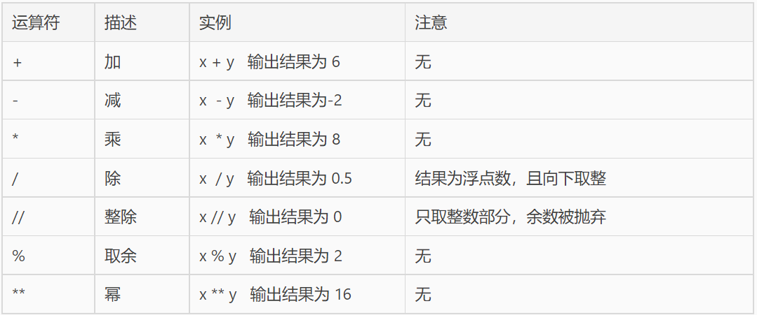
01-算术运算符
一、语法
假设 x = 2，y = 4

Slide 4


01-算术运算符
注意1：计算不精准
原因：因为 计算机内存 与 CPU的有穷性 导致使用运算符计算并不精准。
解决：使用 Decimal 函数精确计算。
注意：Decimal()的构造中如果是小数或字符的话，需要加上单引号；如果
为整数，则不需要。
from decimal import Decimal print(1.1+2.2) # 3.3000000000000003 print(Decimal(‘1.1’)+Decimal(‘2.2’)) # 3.3

Slide 5
01-算术运算符
注意2：向下取整
eg：以下整除的结果分别是什么？
A. 10 // 3
B. -10 // 3

Slide 6
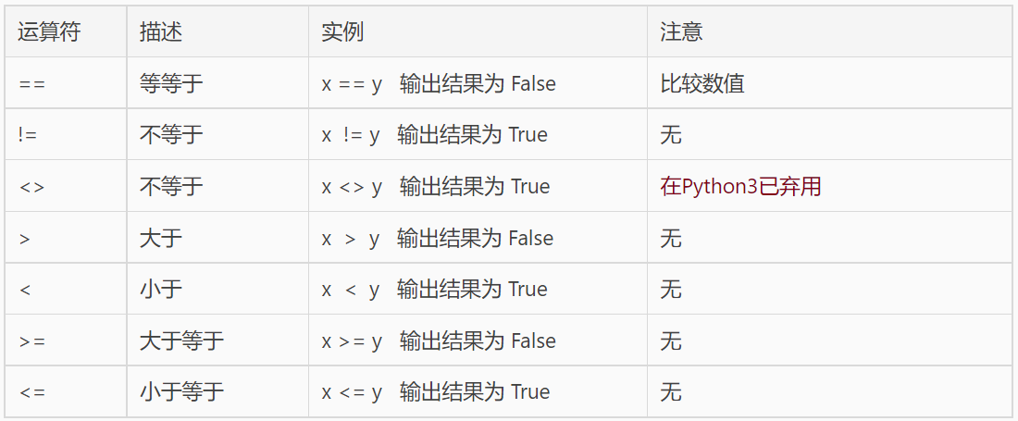
02-比较运算符
一、语法
假设 x = 2，y = 4

Slide 7
02-比较运算符
注意：
1. = 为赋值，== 为比较值
2. 字符串与字符串比较的口诀：逐一比较，且比较的是 ASCII 值

Slide 8
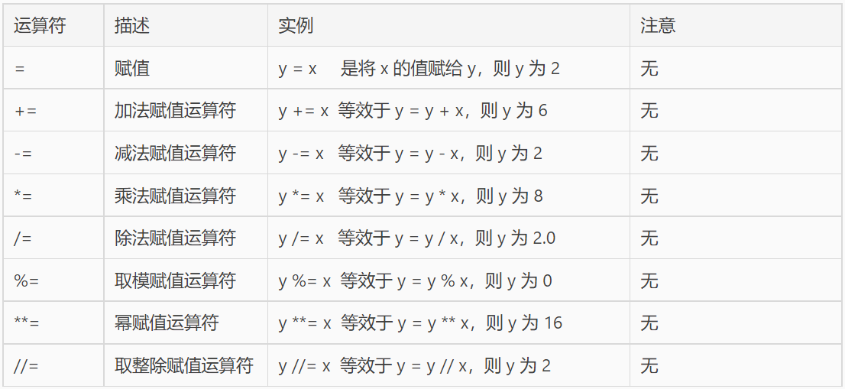
03-赋值运算符
一、语法
假设 x = 2，y = 4

Slide 9
03-赋值运算符
注意：
1. Python 不支持 y++ 语法
2. += 符号中间不能有空格

Slide 10
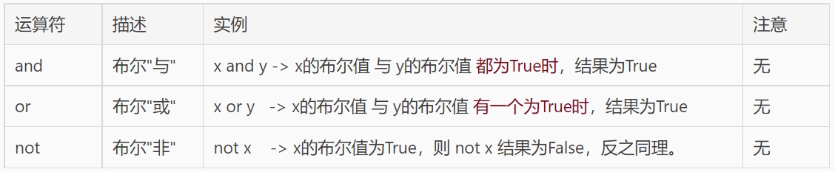
04-逻辑运算符
一、语法
假设 x = 2，y = 4

Slide 11

04-逻辑运算符
注意：短路(懒惰)原则

Slide 12
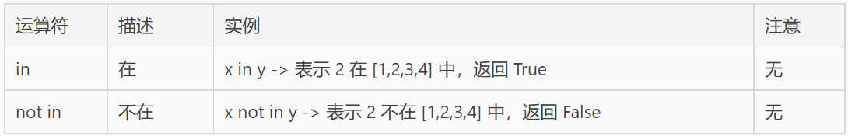
05-成员运算符
一、语法
假设 x = 2，y = [1,2,3,4]

Slide 13
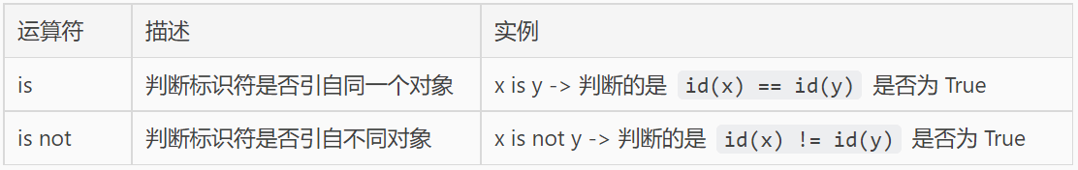
06-身份运算符
一、语法
假设 x = 10000，y = 10000

Slide 14
06-身份运算符
注意：is 与 == 的区别
1. == 比较的是值
2. is 比较的是否引用同一个对象

Slide 15
07-三目运算符
一、语法
三目运算符的表示语法： 表达式为 True 执行的代码 if 表达式 else 表达式为 False 执行的代码
eg：Logic_Edu 现有员工："牛牛"，"小明"，"小红"。
实现：用户输入姓名，判断该用户是否属于 Logic_Edu
是，则输出 "欢迎进入 Logic_Edu"
否，则输出 "抱歉！你还不是 Logic_Edu 的员工奥！"
要求：使用三目运算符

Slide 16
08-运算符优先级
一、需求
eg：2 + 4 * 4 的结果是？
A.24
B.18

Slide 17
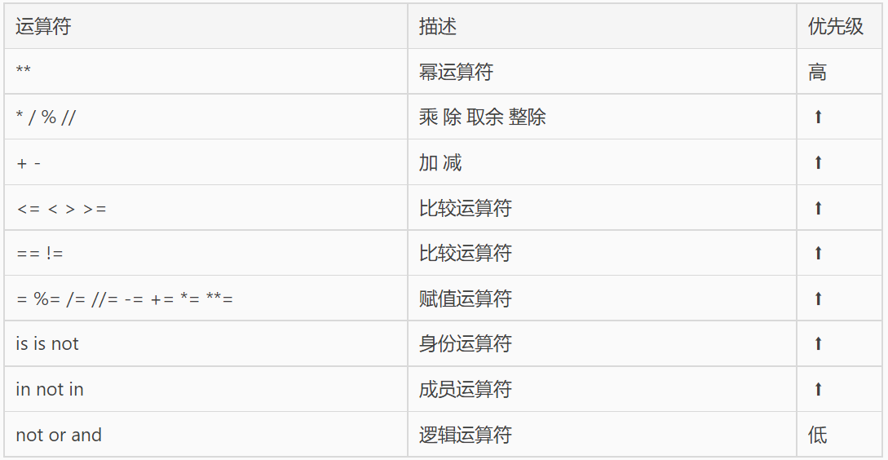
08-运算符优先级
一、需求
Python 支持几十种运算符，有的运算符优先级不同，有的运算符优先级相同，如下表：

Slide 18
终身学习 人人为师
JUST DO IT
@Logoc_顾卿

